Slide 1

Everything in the garage is mine!
With Miss Remotely Angry Lightening Bulb

Slide 2



Me gusta el color azul. Todo en mi garaje es azul.
I like the colour blue.
Everything in my garage is blue.

Slide 3
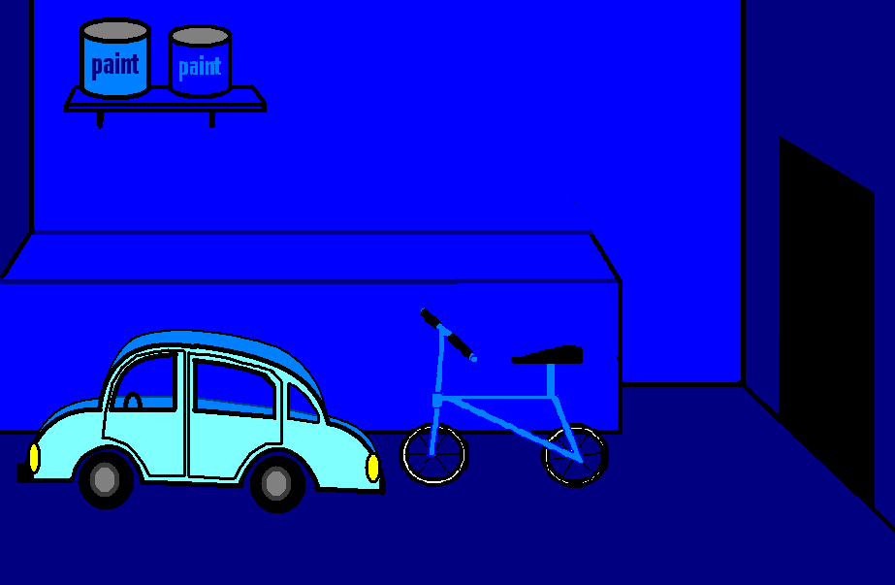
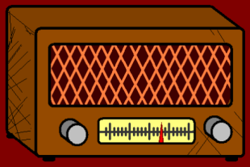


Lo siento, está muy oscuro. Esperad un momento.
Sorry, it is very dark in here. Wait a minute.

Slide 4



Bienvenidos a mi garaje. Soy Miss Remotely Angry Lightening Bulb.
Welcome to my garage.
I’m Miss Remotely Angry Lightening Bulb.

Slide 5
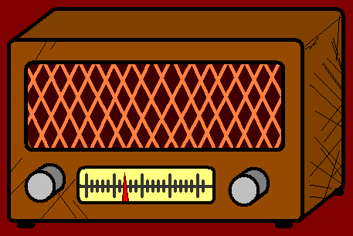
Ésta es mi radio. Habla conmigo todos los días.
This is my radio. It talks to me every day.

Slide 6
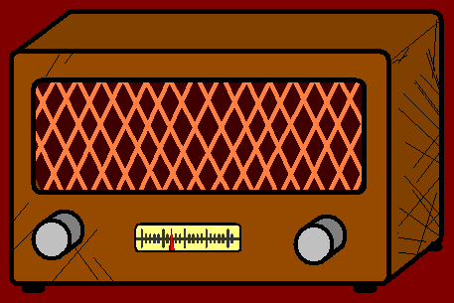
Ahora estás escuchando “Aprende Español Todo el Día”.
Now you are listening to “Learning Spanish Everyday”.

Slide 7
Repite después de mí: “Éste es mi garaje”.
Repeat after me. This is my garage.

Slide 8
¡Este NO es tu garaje! Es mi garaje.
It is NOT your garage. It is my garage.

Slide 9
Hay una bicicleta vieja y un coche nuevo.
It has an old bike and a new car.

Slide 10
Sí, pero son míos, no tuyos.
Yes, but they are mine, not yours.

Slide 11
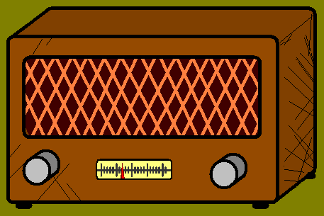

Aaarghh, ¡Te odio!
Aaarghh, I hate you!

Slide 12



¿Con quién hablas?
Who are you talking to?

Slide 13
Con nadie.
Nobody.

Slide 14
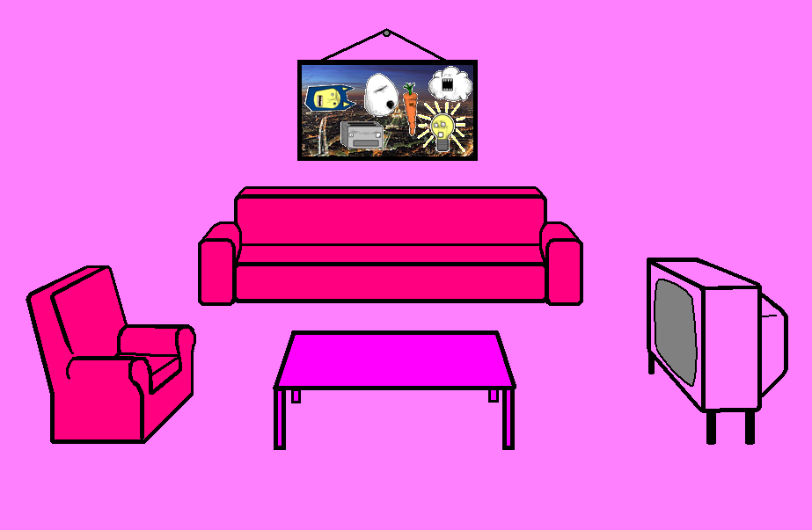

Está loca. Nadie habla solo. ¿Verdad?
Verdad.
She is crazy. No one talks to themselves. Am I right?
Yes.

Slide 15
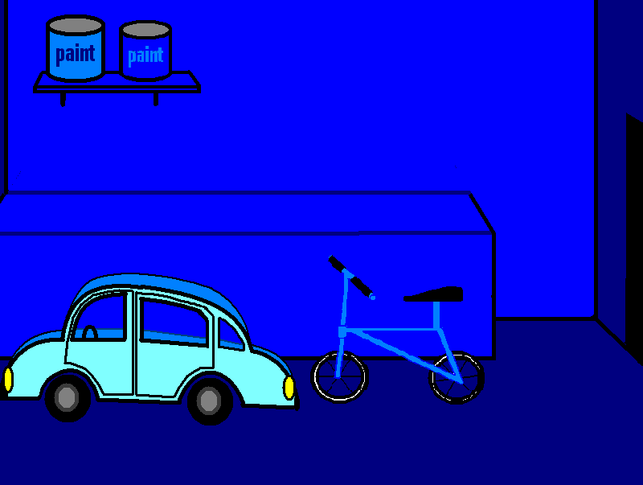
Vocabulary
Garage Garaje
Radio Radio
Car Coche
Bicycle Bicicleta
Old Viejo
New Nuevo

Slide 16
Grammar point
I
My (bike)
Mine
You
Your (radio)
Yours
Yo
Mi (bicicleta)
Mío/Mía
Tú
Tu (radio)
Tuyo/Tuya

Slide 17

















Join us again!

